Slide 1
User Guide EMCS – BL/AWB
Jakarta, Jan 2021 • Digital & IT – Innovation / Supply Chain Department
Confidentiality Status Yellow
Notes:
ICC.ICC.SOP.001.R01
Tata Cara Pembuatan dan Pengendalian Dokumen
Procedures for Documents Development and Control
Status Dokumen
Non Confidential: dapat disebarluaskan kepada semua serta kepada pihak eksternal.
Green: hanya beredar sebatas lingkup perusahaan. Bila ingin disebarluaskan ke pihak eksternal harus mendapat persetujuan unit fungsional atau unit bisnis terkait yang menerbitkan dokumen.
Yellow: hanya beredar sebatas lingkup unit fungsional atau unit bisnis. Bila ingin disebarluaskan ke pihak lain, harus mendapat persetujuan dari unit fungsional atau unit bisnis terkait yang menerbitkan dokumen.
Red: hanya beredar pada pihak yang berwewenang saja (rahasia). Bila ingin disebarluaskan ke pihak lain harus mendapat persetujuan dari unit fungsional atau unit bisnis terkait yang menerbitkan dokumen.
Document Status
Non confidential: can be distributed to all including external document.
Green: limited to internal distribution only. If it needs to be distributed externally approval shall be obtained from related functional or business unit whom publish the document.
Yellow: distribution limited to functional unit or business unit only. If it needs to be distributed to others, approval shall be obtained from related functional or business unit whom publish the document.
Red: limited for distribution to authorized persons only. If it needs to be distributed to other persons, approval shall be obtained from related functional or business unit whom publish the document.

Slide 2





Overview
Fitur ini digunakan untuk melakukan proses penginputan dokumen BL/AWB yang merupakan dokumen yang diterbitkan oleh pihak Liner atau forwarder sebagai bukti kepemilikan barang
Flow
Tim IMEX mengupload BL/AWB jika PIC BL/AWB pada dokumen shipping instruction diisi IMEX
Dokumen BL/AWB approved
Setelah dokumen BL/AWB di approve, maka proses penginputan export dokumen di aplikasi sudah selesai dan status dokumen menjadi “Finish”
Dokumen PEB/NPE telah di approve oleh tim IMEX
Tim CKB mengupload BL/AWB jika PIC BL/AWB pada dokumen shipping instruction diisi CKB
Revisi
Tim IMEX akan melakukan review dan approval BL AWB yang dibuat oleh tim CKB

Slide 3
Create BL/AWB
By Tim IMEX / Tim CKB

Slide 4
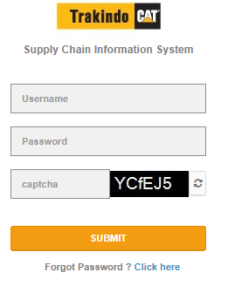
Cara Akses Aplikasi
Buka browser pada computer (Rekomendasi menggunakan google chrome)
Ketik pada browser - http://pis.trakindo.co.id/
Masukkan (username , password dan captcha yang sesuai) dan klik Submit.

Slide 5
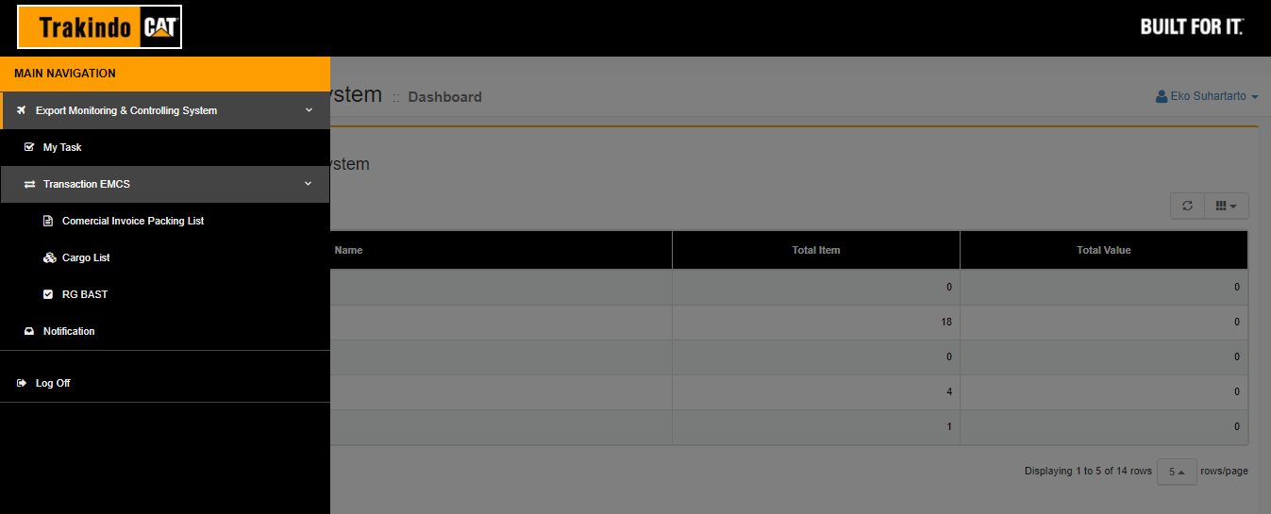
Aplikasi EMCS
Setelah berhasil Login maka lakukan proses berikut:
Klik menu Export Monitoring System
Klik My Task
1
2

Slide 6
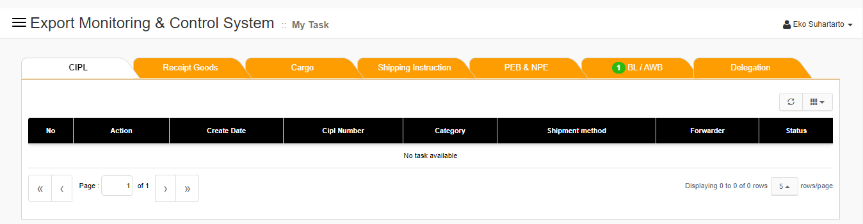
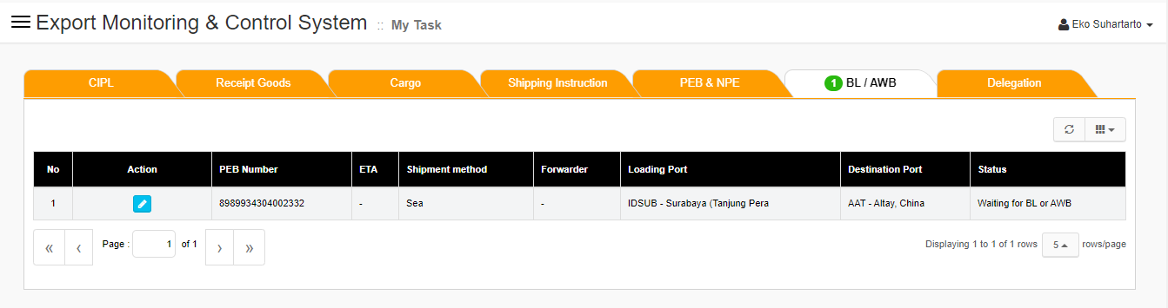
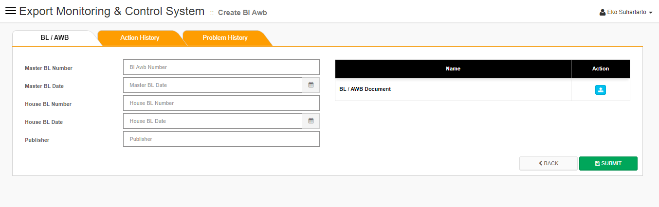
Create BL/AWB
Setelah berhasil menampilkan menu my task, maka lakukan proses berikut:
Klik BL/AWB note : apabila ada data yang sedang menunggu di proses, maka system akan menampilkan notifikasi warna hijau
Sistem akan menampilkan halaman tab BL/AWB seperti pada gambar no 2
Klik action. Dan system akan menampilkan halaman BL/AWB seperti pada gambar no 4
1
2
3
4

Slide 7
Create BL/AWB
Setelah berhasil menampilkan Form PEB/NPE, maka lakukan langkah berikut:
Isi kolom Master BL Number dan Master BL Date
Isi kolom House BL Number dan House BL Date
Isi kolom publisher (nama agen penerbit BL/AWB)
Klik tombol upload untuk mengupload dokumen BL/AWB
Klik submit untuk mengirimkan data ke reviewer (tim IMEX)
5
6
8
7
9

Slide 8
Approval BL/AWB
By Tim IMEX

Slide 9
Cara Akses Aplikasi
Buka browser pada computer (Rekomendasi menggunakan google chrome)
Ketik pada browser - http://pis.trakindo.co.id/
Masukkan (username , password dan captcha yang sesuai) dan klik Submit.

Slide 10
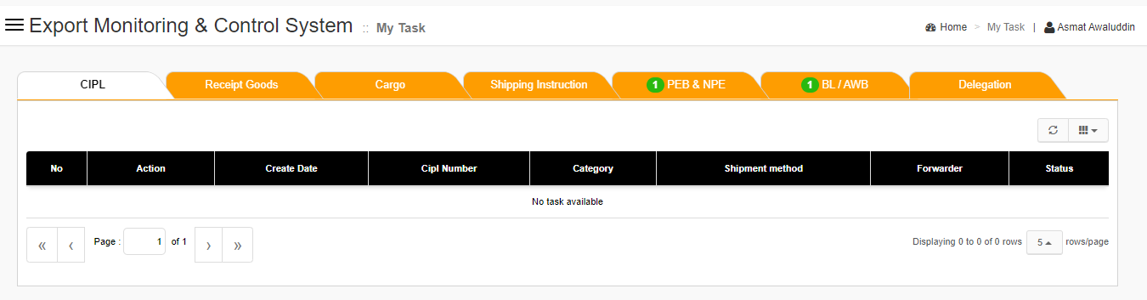

Approval BL AWB
Setelah berhasil menampilkan menu my task, maka lakukan proses berikut:
Klik BL/AWB note : apabila ada data yang sedang menunggu di proses, maka system akan menampilkan notifikasi warna hijau
Sistem akan menampilkan halaman tab BL/AWB seperti pada gambar no 2
Klik tombol view apabila user ingin melihat detail BL/AWB. Atau klik tombol Approve & Reject maka system akan menampilkan halaman approve atau reject BL/AWB
1
2
3

Slide 11
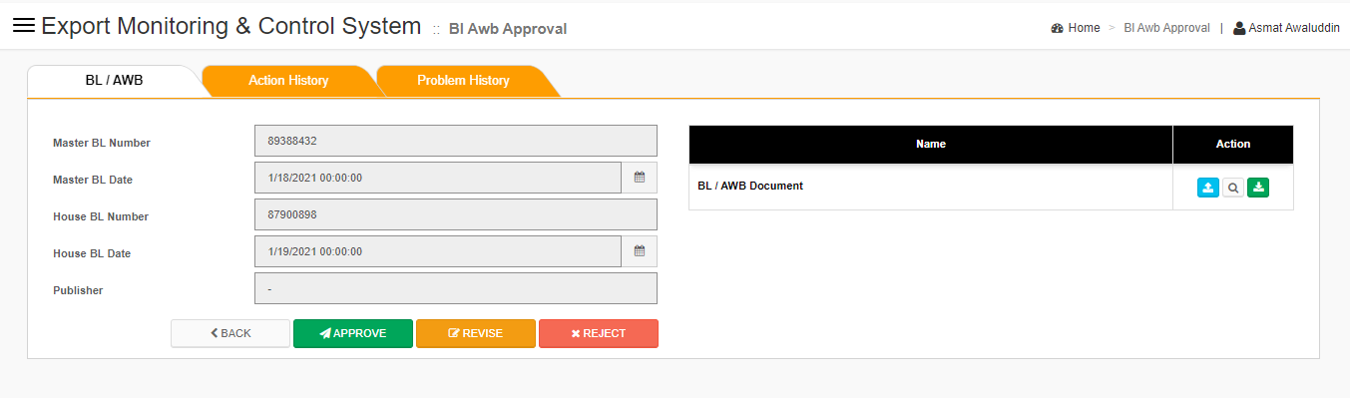
Approval BL/AWB
Setelah berhasil menampilkan form approval BL/AWB, maka lakukan langkah berikut:
Klik tombol approve untuk melakukan proses selanjutnya
Klik tombol revise, maka data BL/AWB akan kembali ke tim CKB untuk dilakukan proses revisi
Klik tombol reject untuk membatalkan proses pengajuan approval BL/AWB
4
5
6

Slide 12
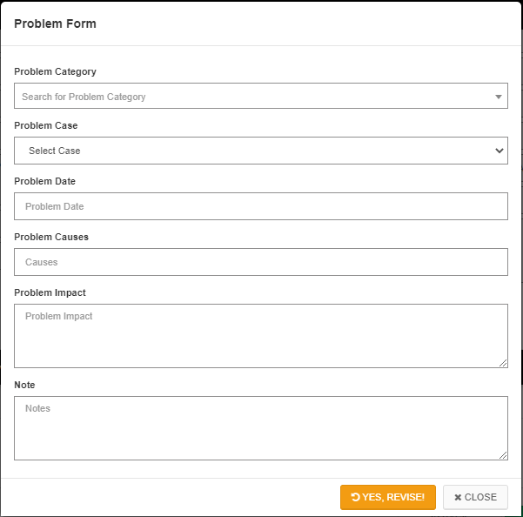
Need Revise BL/AWB
Apabila reviewer menghendaki adanya revisi dari PEB/NPE, maka setelah klik tombol “Revise” system akan menampilkan form problem seperti pada gambar no 10.
Lakukan langkah berikut:
Pilih problem kategori
Pilih problem case
Isi tanggal problem
Isi kolom problem causes
Isi kolom problem impact
Isi kolom note jika dibutuhkan
Klik tombol “Yes, Revise”)
Apabila user telah berhasil klik revisi, maka data akan dikembalikan ke requestor
7
8
9
10
11
12
13

Slide 13
Non Core BPM
Digital & IT - Innovation
Ict.bpm@trakindo,co.id

